Slide 1

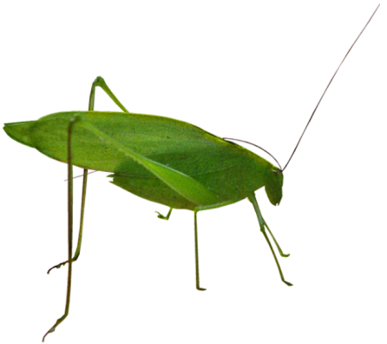

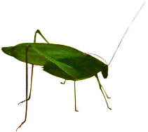
Муниципальное бюджетное дошкольное образовательное учреждение детский сад комбинированного вида № 33 «Журавлик» г. Туапсе
Кузнечик
С цветочка – на травинку,
С листочка – на былинку.
Отталкиваясь ножками,
Летает над дорожками.
Выполнила воспитатель
Ларионова Светлана Ивановна

Slide 2
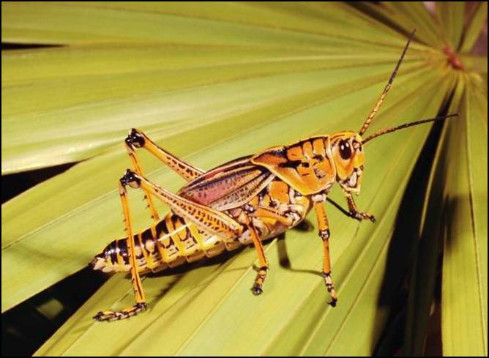
Может сильно стрекотать. Это певчий кузнечик. Поёт он словно часто – часто стучит молоточками. Наверное, поэтому и имя его – кузнечик. А звуки эти он издаёт специальными приспособлениями: двигает крыльями, трёт друг о друга, будто смычком по струнам играет. Вот и получается своеобразная песня.

Slide 3
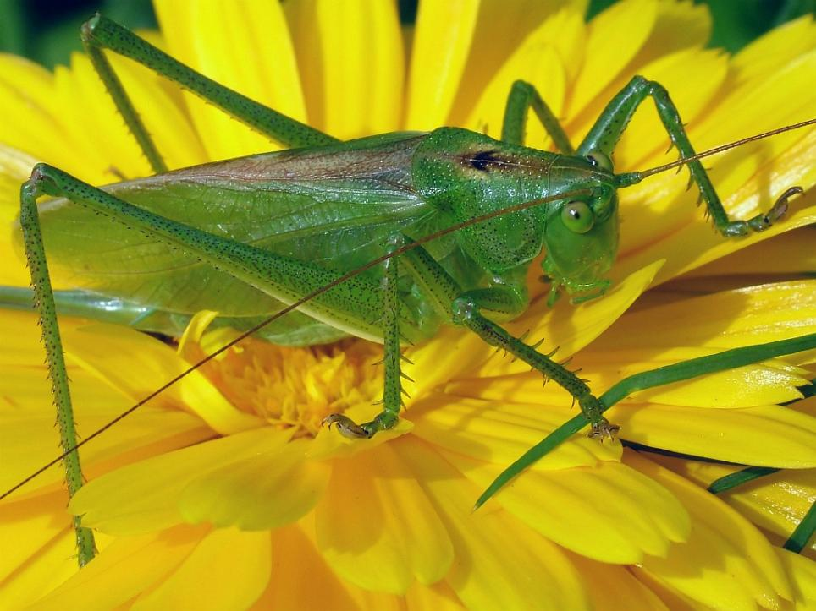
Питаются кузнечики растениями
и мелкими насекомыми.

Slide 4
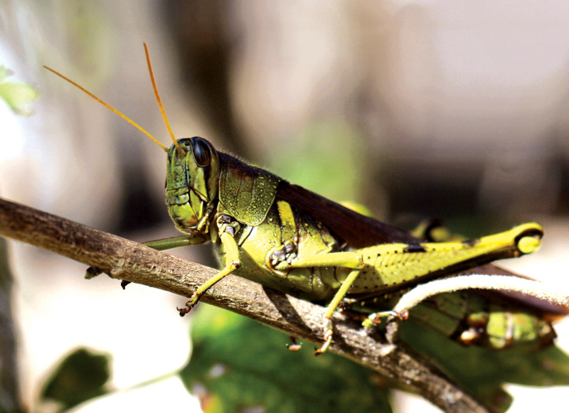
Кузнечик может прыгнуть на расстояние,
в 20 раз превышающее длину его тела.
А если он выпустит крылья, то улетит ещё дальше.

Slide 5
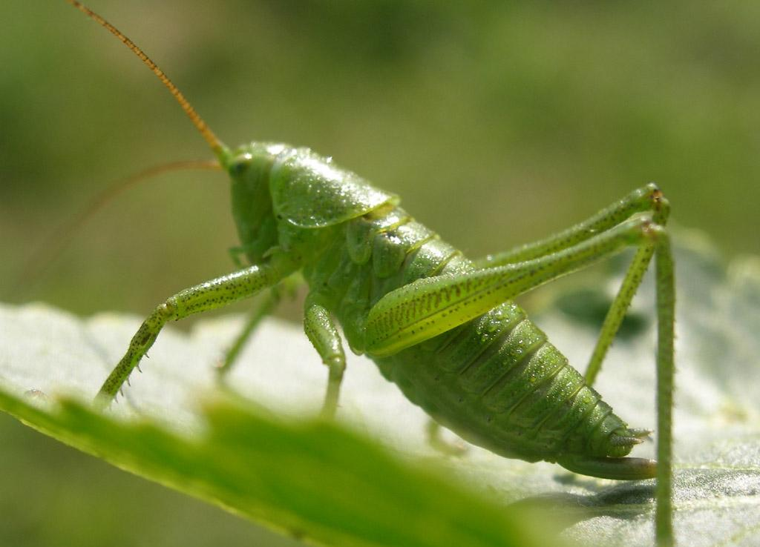
Кузнечики обитают на лугах, на полянах.
Безобидного кузнечика не видно в зелёной траве,
а только слышно его стрекотание.

Slide 6
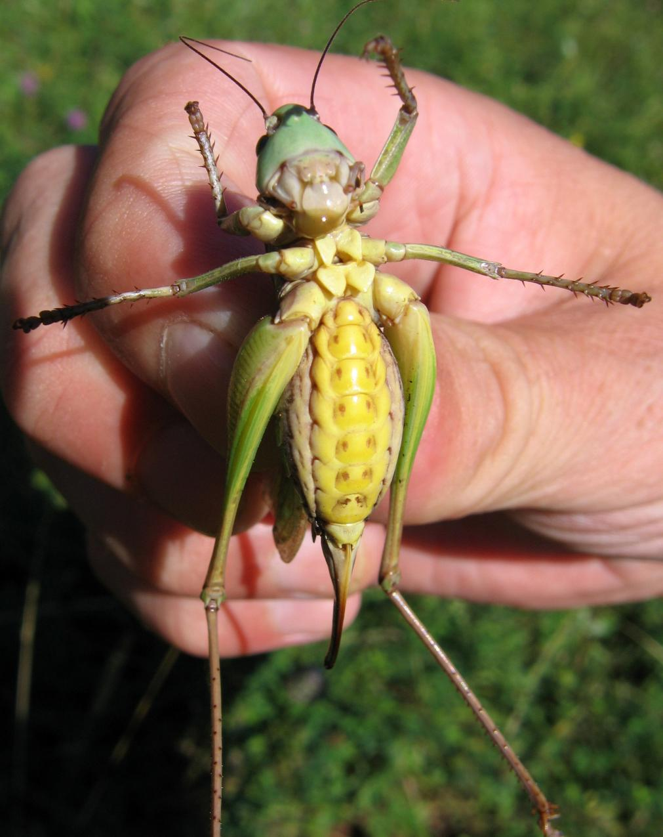
Челюсти кузнечика, которыми он откусывает кусочки травы,
действуют, как кусачки.

Slide 7


С ветки – на тропинку,
С травки – на былинку,
Прыгает пружинка,
Зелёная спинка.
Используемая литература:
П. Р. Ляхов, Г. Ю. Любарский. Энциклопедия «Я познаю мир» Насекомые.
Астрель , Транзиткнига , Москва , 2006 г.
В презентации использованы иллюстрации с сайта
http://kp.ua/daily/220808/52501/.

